Slide 1
МКОУ «Менщиковская средняя общеобразовательная школа имени Сажаева А.В.»
Кипровская Мария Николаевна
Обобщение опыта работы по теме:
««ТРИЗ-педагогика: как воспитать ребёнка изобретателем»

Slide 2
Хороший учитель побуждает, но не заставляет,
показывает путь, но не доводит до конца.
(Конфуций).
Основная задача педагогов дополнительного образования – выбрать методы и формы организации работы с детьми, инновационные педагогические технологии, которые оптимально соответствуют поставленной цели развития личности.
Одной из таких технологий является ТРИЗ - метод.

Slide 3
ТРИЗ – теория решения изобретательских задач

Slide 4
Цель ТРИЗ: развитие гибкого мышления и фантазии, способности решать сложные задачи изящным и эффективным способами.
ТРИЗовские игры заставляют ребёнка думать, делать выводы и умозаключения. Работа над любым творческим заданием переводит знания, умения и навыки на уровень компетентности.

Slide 5
Приемы ТРИЗ
- «Мозговой штурм»
- «Каталог»
-»Маленькие человечки»
- «Золотая рыбка»
- «Робинзона»
- «Хорошо - плохо»
- «Что умеет делать?»
- «Все в мире перепуталось»
- «На что похоже»
- «Волшебный светофор»

Slide 6
Данная технология позволяет использовать нам нетрадиционные формы работы, которые ставят ребенка в позицию думающего человека.

Slide 7
Длительность работы над опытом
1 этап. Аналитический (с сентября 2020 года по декабрь 2020 года). Идет обнаружение проблемы, формулирование цели, анализ специальной литературы и имеющихся внутренних и внешних условий в ОУ, подбор мониторингового материала.
2 этап. Практический (с января 2021 года январь 2022 года). Внедрение ТРИЗ технологии на дополнительных занятиях объединения ЮИД
3 этап. Обобщающий (с февраля 2022 года по сентябрь 2022 года). Проведением заключительного мониторинга, обобщение опыта.

Slide 8
Ожидаемые результаты
- повышение уровня мотивации к занятиям ЮИД
- расширение диапазона занятий с применением ТРИЗ методов
- Повышение мотивации к участию в различных конкурсах и выставках

Slide 9
Уровень интереса посещения занятий объединения у детей

Slide 10
Диаграмма № 2
Динамика усвоения знаний, умений, навыков по результатам промежуточного контроля

Slide 11
Диаграмма № 3
Участие в конкурсах

Slide 12
Вагина Вероника | Декабрь 2020 | Олимпиада «Безопасные дороги» (Программа 3 класса по окружающему миру) (сайт учи.ру) | III место
Еспанчинцева Соня | Декабрь 2020 | Олимпиада «Безопасные дороги» (Программа 3 класса по окружающему миру) (сайт учи.ру) | Сертификат участника
Королёв Макар | Декабрь 2020 | Олимпиада «Безопасные дороги» (Программа 3 класса по окружающему миру) (сайт учи.ру) | Сертификат участника
Коршунова Арина | Декабрь 2020 | Олимпиада «Безопасные дороги» (Программа 3 класса по окружающему миру) (сайт учи.ру) | II место
Плотников Ярослав | Декабрь 2020 | Олимпиада «Безопасные дороги» (Программа 3 класса по окружающему миру) (сайт учи.ру) | Сертификат участника
Олимпиада «Безопасные дороги» 2021 г. для 1﻿-﻿го класса Учи. ру | Сухова В., | Ноябрь 2021 | Участие
Олимпиада «Безопасные дороги» 2021 г. для 1﻿-﻿го класса Учи. ру | Тетенькин С., | Ноябрь 2021 | Участие
Олимпиада «Безопасные дороги» 2021 г. для 1﻿-﻿го класса Учи. ру | Кривоногова В. | Ноябрь 2021 | Участие

Slide 13
Олимпиада «Безопасные дороги» 2021 г. для 1﻿-﻿го класса Учи. ру | Шибаев Н., | Ноябрь 2021 | участие
Олимпиада «Безопасные дороги» 2021 г. для 1﻿-﻿го класса Учи. ру | Горожанина Е., | Ноябрь 2021 | Победитель
Олимпиада «Безопасные дороги» 2021 г. для 1﻿-﻿го класса Учи. ру | Столбова А., | Ноябрь 2021 | Победитель
Олимпиада «Безопасные дороги» 2021 г. для 1﻿-﻿го класса Учи. ру | Менщикова И. | Ноябрь 2021 | Победитель
Олимпиада «Безопасные дороги» 2021 г. для 1﻿-﻿го класса Учи. ру | Швецов Д., | Ноябрь 2021 | Победитель

Slide 14
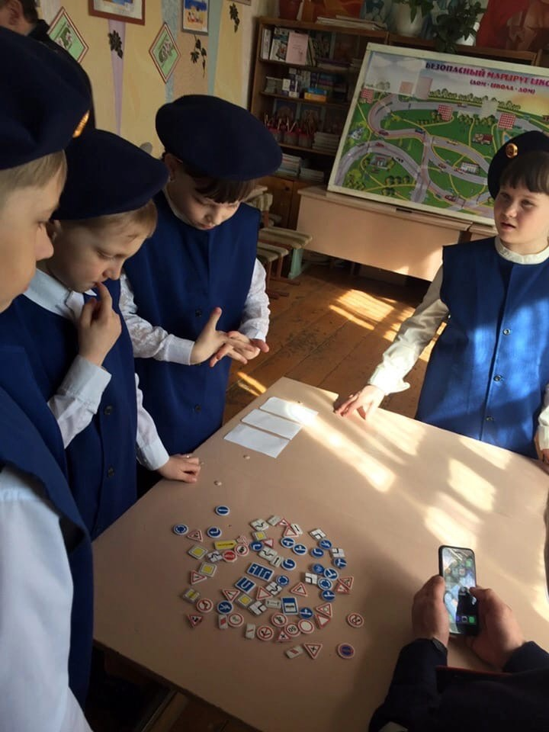
«Безопасное колесо – 2019» - III место
в творческом конкурсе «Мы за безопасность дорожного движения»

Slide 15
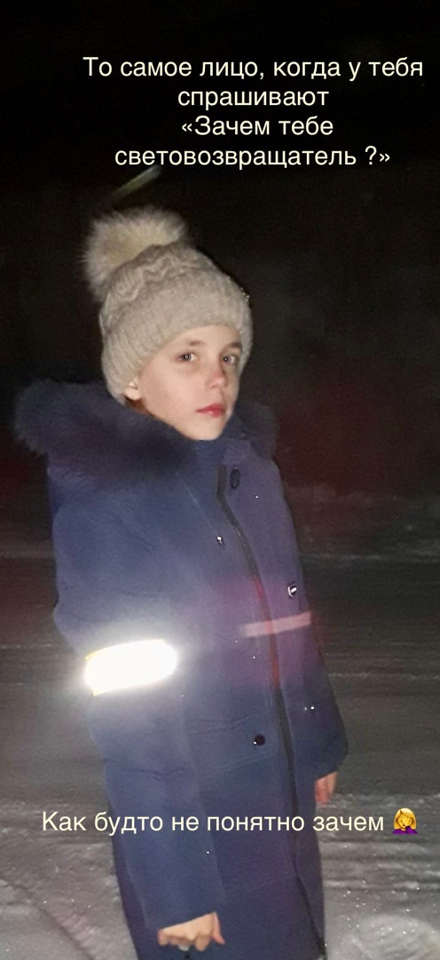
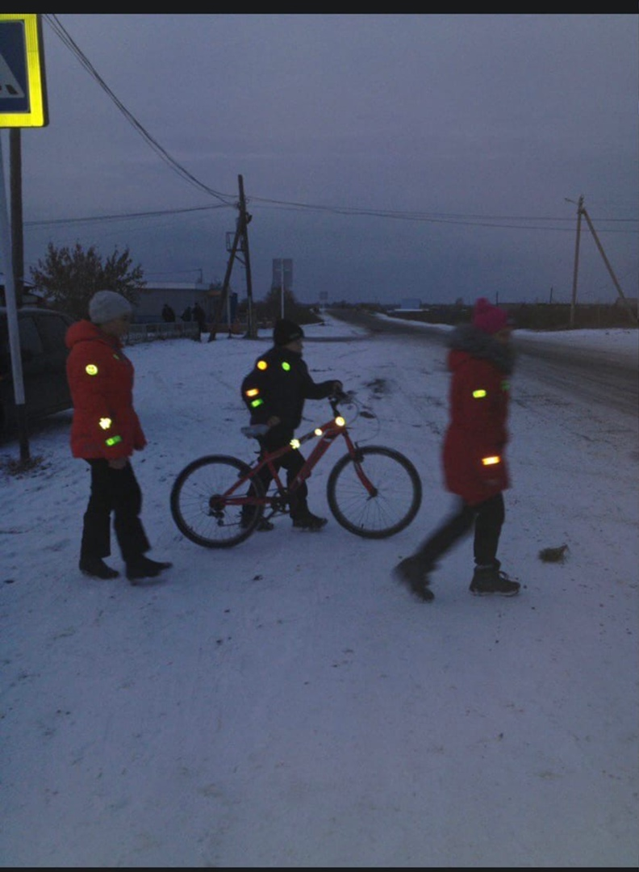
Участие детей в районном конкурсе «Засветись»
Быкова Люба – III место

Slide 16
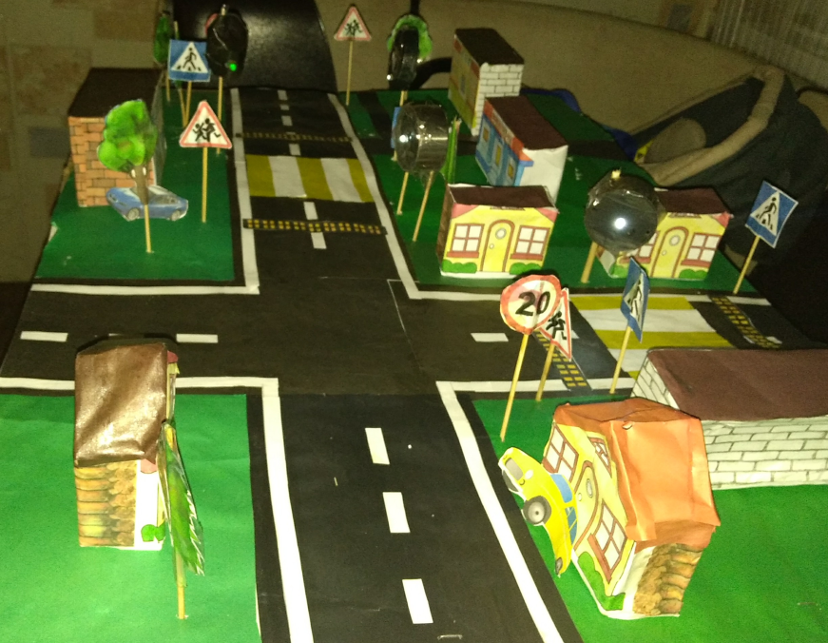
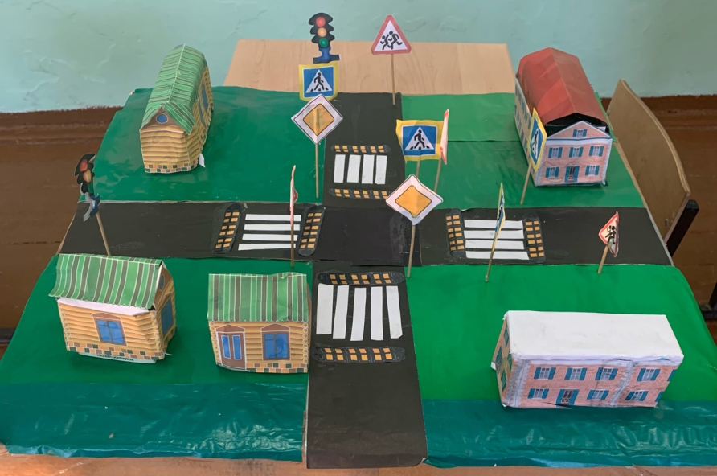
Конкурсе макетов
«Мой безопасный город» - III место

Slide 17
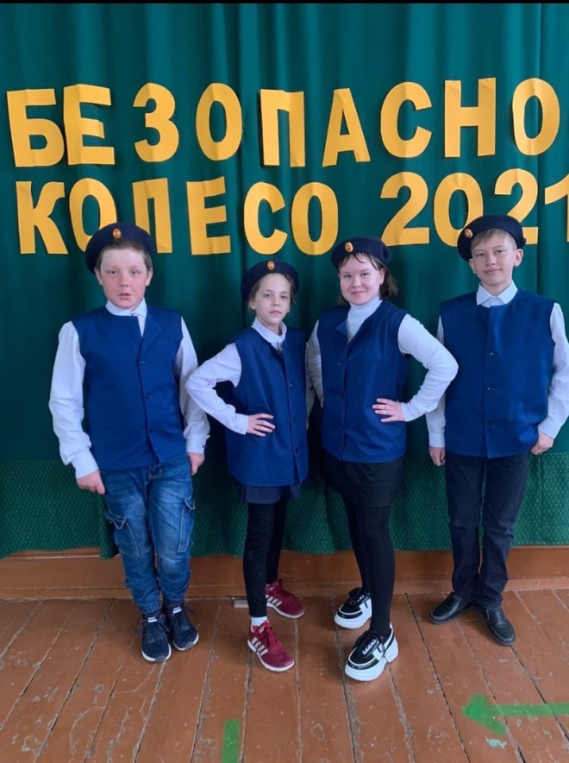
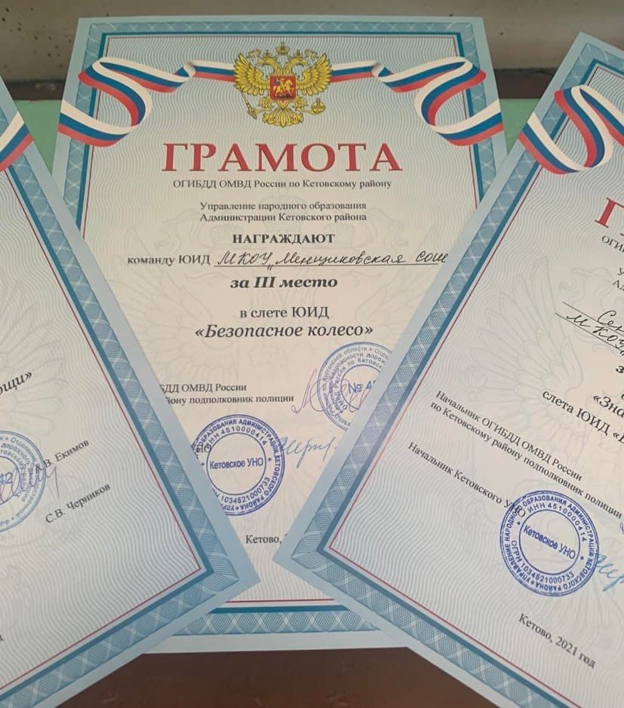
Районный конкурс «Безопасное колесо-2021» - III место
Быкова Люба – III место «Знание основ медицинской помощи пострадавшим в ДТП»
Сенькова Вика - II место «Знатоки ПДД»

Slide 18
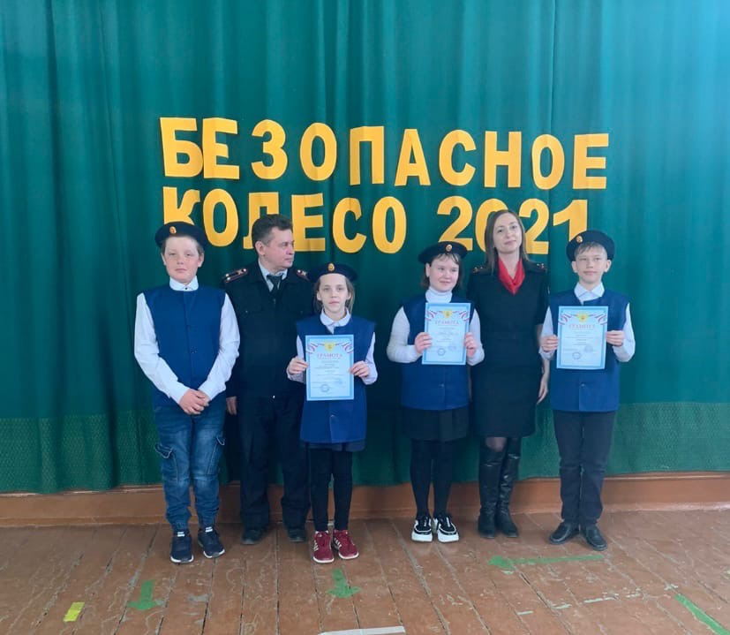
Награждение
«БЕЗОПАСНОЕ КОЛЕСО-2021»

Slide 19
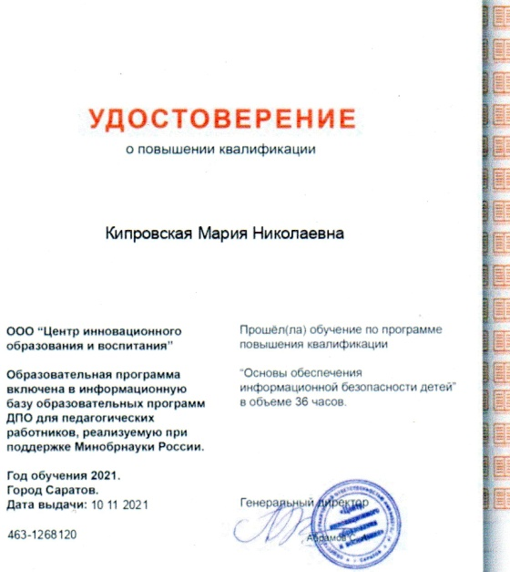
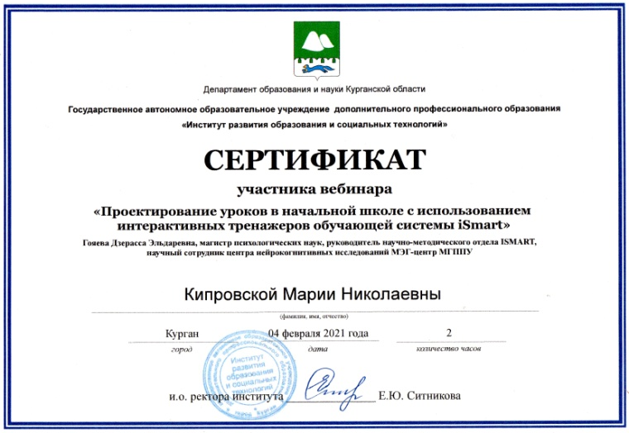
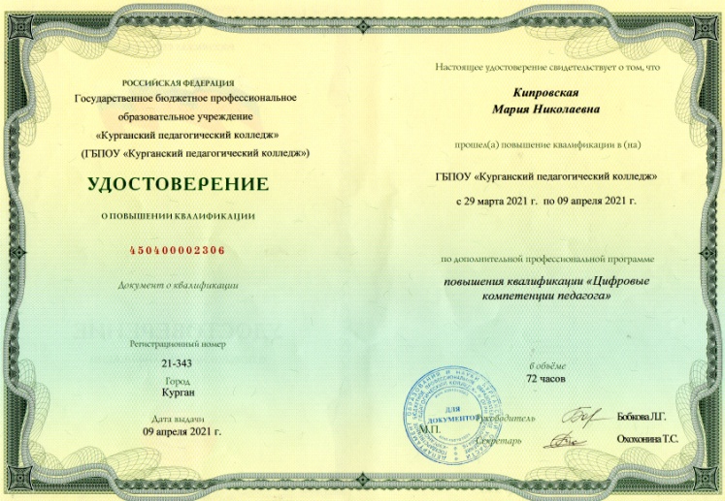
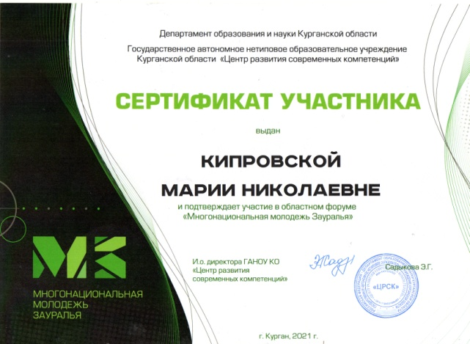
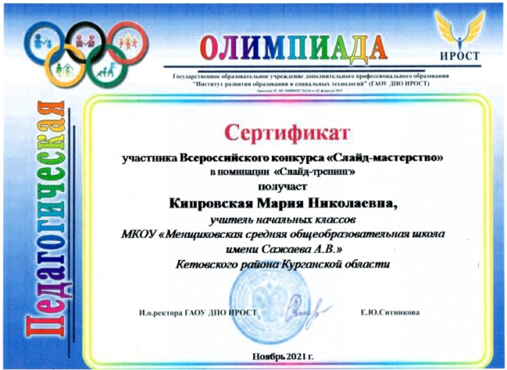
Повышаю квалификацию, принимаю участие в мероприятиях разного уровня

Slide 20
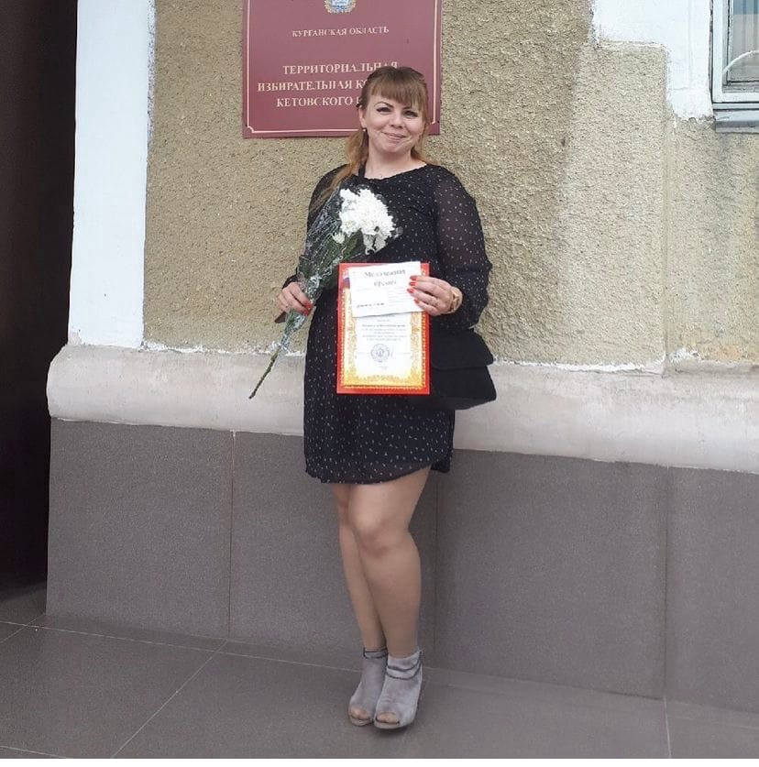
. Лауреат молодежной премии Кетовского района

Slide 21
Благодарственные письма за помощь в организации олимпиады «Безопасные дороги».

Slide 22
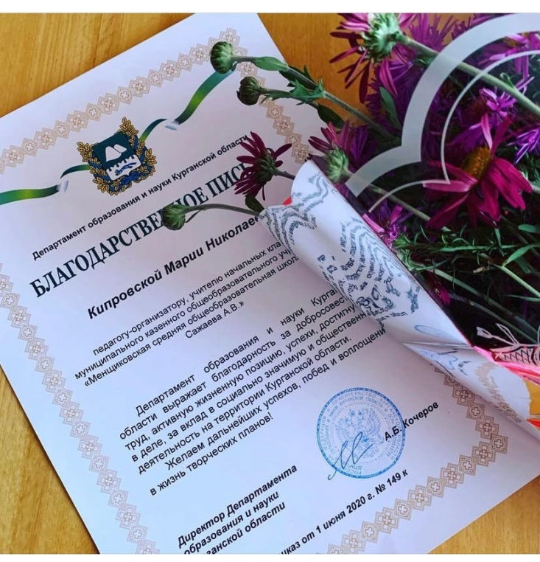
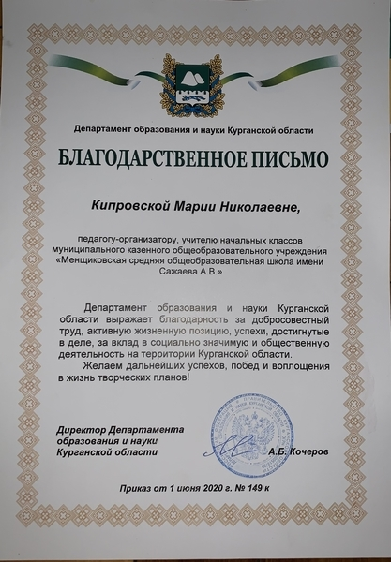
2020 год. Благодарственное письмо
от Департамента образования и науки Курганской области за добросовестный труд, активную жизненную позицию, успехи, достигнутые в деле, за вклад в социально значимую и общественную деятельность на территории Курганской области.

Slide 23
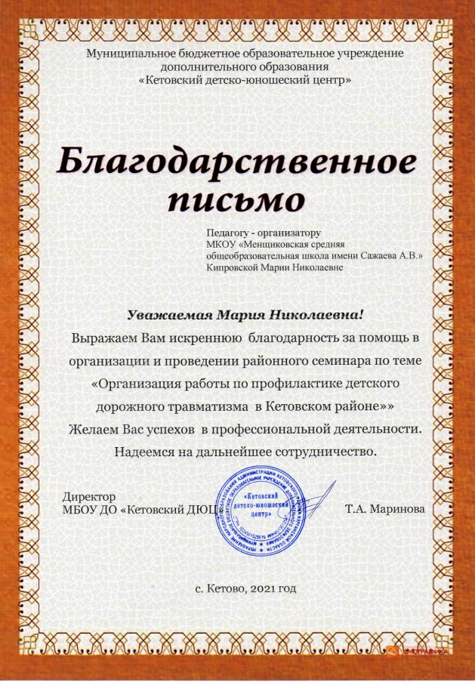
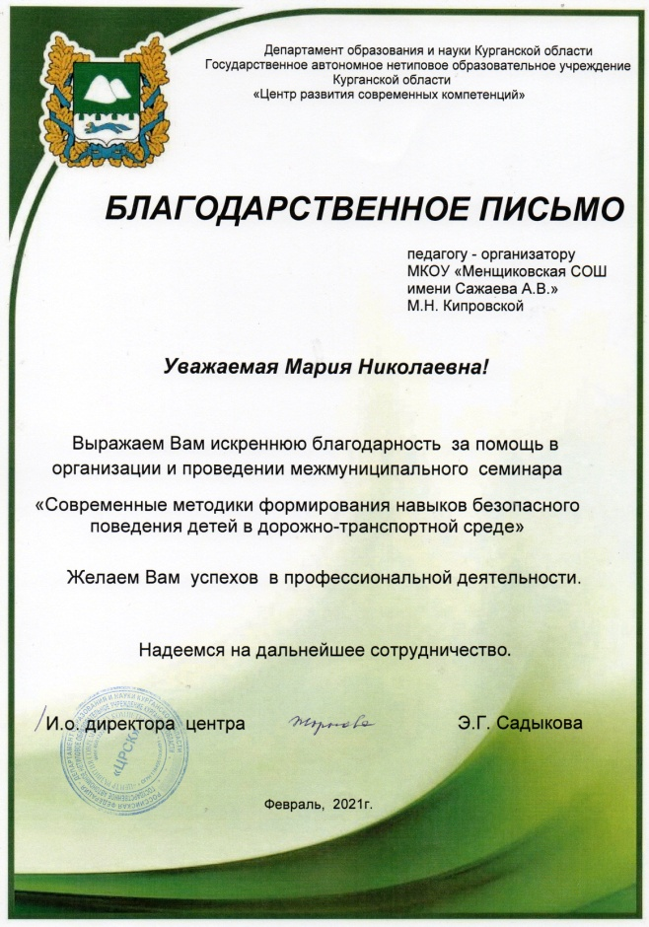
Весной 2021 г. делилась опытом работы в двух семинарах: областном и районном.
«Современные методики формирования навыков безопасного поведения детей в дорожно-транспортной среде»
2. «Организация работы по профилактике дорожного травматизма в Кетовском районе».

Slide 24
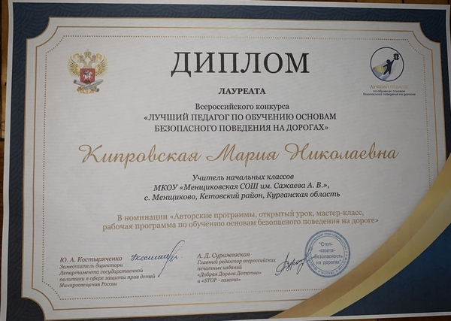
Лауреат всероссийского конкурса «Лучший педагог по обучению основам безопасного поведения на дорогах-2020»

Slide 25
Финалист Всероссийского конкурса
«Лучший педагог по обучению основам безопасного поведения на дорогах-2021»

Slide 26
Мир детства радостен и тонок, как флейты плавающий звук.
Пока смеётся мне ребёнок, я знаю, что не зря живу.

